Slide 1



الحملات التسويقية الرقمية
MKT 224
الأسبوع ٤
حملات الدفع بالنقرةPPC في التسويق الرقمي
اعداد
د. محمد عادل عبدالرازق
دكتوراة إدارة الأعمال، جامعة اكستر، إنجلترا

Slide 2

Chapter
أهداف المحاضرة التعليمية
في نهاية هذه المحاضرة، سيكون الطلاب قادرين على:
فهم مفهوم وآلية عمل حملات الدفع بالنقرة PPC
تعلم كيفية إعداد حملة PPC فعالة.
معرفة كيفية إدارة ميزانية الحملة وتحقيق أقصى استفادة.
القدرة على تحليل وتحسين أداء الحملة باستخدام أدوات التحليل.
تطبيق استراتيجيات فعالة لإنشاء حملات ناجحة.

Slide 3
Chapter
مكونات المحاضرة
الجزء الأول: مفهوم وآلية عمل حملات الدفع بالنقرة.
الجزء الثاني: خطوات إعداد حملة الدفع بالنقرة.
الجزء الثالث: إدارة ميزانية وتكاليف حملة الدفع بالنقرة.
الجزء الرابع: تحليل وتحسين أداء حملات الدفع بالنقرة.
الجزء الخامس: استراتيجيات وتطبيقات عملية لحملات الدفع بالنقرة.

Slide 4
الجزء الأول:
مفهوم وآلية عمل حملات الدفع بالنقرة.

Slide 5

Chapter
تعريف حملة الدفع بالنقرة
04
حملات الدفع بالنقرة هي نوع من الإعلانات الرقمية التي يدفع فيها المعلن فقط عندما يقوم المستخدم بالنقر على الإعلان. يتم استخدام هذا النوع من الحملات عادةً في محركات البحث مثل Google، بالإضافة إلى الشبكات الاجتماعية مثل Facebook وInstagram. هذه الحملات تتيح للمعلنين فرصة استهداف الجمهور بدقة بناءً على الكلمات الرئيسية التي يبحثون عنها أو اهتماماتهم وسلوكياتهم.

Slide 6
Chapter
كيف تعمل حملات الدفع بالنقرة؟
04
يقوم المستخدم بكتابة كلمة رئيسية في محرك البحث أو يتصفح موقعاً إلكترونياً.
يظهر الإعلان في نتائج البحث أو على الموقع بشكل لافت للنظر.
عندما يقوم المستخدم بالنقر على الإعلان، يتم نقلهم إلى موقع المعلن أو صفحة هبوط مصممة خصيصاً.
يُحسب على المعلن تكلفة عن كل نقرة تمت."
تعمل حملات الدفع بالنقرة وفق الخطوات التالية:

Slide 7
Chapter
أهمية استخدام الدفع بالنقرة في التسويق الرقمي
تعتبر حملات الدفع بالنقرة من الأدوات الأساسية في التسويق الرقمي بسبب عدة عوامل:
استهداف دقيق للجمهور المهتم.
الدفع فقط عند تحقيق نتيجة (النقرة).
مرونة في الميزانية والقدرة على التحكم في الإنفاق.
إمكانية قياس النتائج وتحليل الأداء بسهولة.

Slide 8
Chapter
أنواع الإعلانات ضمن حملات الدفع بالنقرة
04
إعلانات البحث Search Ads
تظهر في نتائج محركات البحث.
إعلانات العرض Display Ads
تظهر على مواقع الإنترنت المختلفة كإعلانات مرئية.
إعلانات الفيديو Video Ads
تُعرض على منصات الفيديو مثل YouTube.
إعلانات الشبكات الاجتماعية Social Media Ads
تظهر على منصات مثل Facebook وInstagram."

Slide 9
Chapter
مقارنة بين الدفع بالنقرة والطرق التسويقية الأخرى
العنصر | حملات الدفع بالنقرة (PPC) | التسويق التقليدي / الرقمي الآخر
نموذج الدفع | الدفع عند النقر الفعلي على الإعلان | تكلفة ثابتة بغض النظر عن التفاعل
الاستهداف | استهداف دقيق بناءً على الكلمات المفتاحية والاهتمامات | استهداف أوسع وأقل دقة
المرونة | إمكانية تعديل الحملة بشكل سريع وفوري | يتطلب تغييرات تخطيطية طويلة الأجل
القياس والتحليل | يمكن قياس الأداء بسهولة باستخدام أدوات التحليل | قياس الأداء أقل دقة ويعتمد على التقديرات
التكلفة | يمكن التحكم في الميزانية بشكل مباشر | قد تكون التكلفة مرتفعة وثابتة

Slide 10
الجزء الثاني:
خطوات إعداد حملة الدفع بالنقرة

Slide 11
Chapter
أولا: كيفية اختيار المنصة المناسبة للإعلانات
04
عند إعداد حملة الدفع بالنقرة، من المهم اختيار المنصة المناسبة بناءً على الجمهور المستهدف وأهداف الحملة:
Google Ads
مثالية لاستهداف المستخدمين الذين يبحثون عن منتجات أو خدمات محددة
Facebook Ads
ممتازة للوصول إلى جمهور واسع واستهداف دقيق بناءً على الاهتمامات
LinkedIn Ads
مفيدة للإعلانات التي تستهدف الشركات والمهنيين
YouTube Ads
فعّالة لجذب الانتباه باستخدام إعلانات الفيديو القصيرة

Slide 12
Chapter
ثانيا: تحديد الهدف من الحملة
04
قبل البدء في إعداد حملة PPC من الضروري تحديد الهدف الأساسي للحملة:
١- جذب الزوار
لزيادة عدد الزوار لموقعك الإلكتروني
٢- زيادة المبيعات
لتحقيق المزيد من المبيعات أو الحجوزات
٣- جمع بيانات العملاء
مثل عناوين البريد الإلكتروني للحصول على عملاء محتملين
٤- تشجيع تحميل التطبيقات
لتحفيز المستخدمين على تنزيل تطبيقك

Slide 13

Chapter
ثالثا: كيفية البحث عن الكلمات الرئيسية المناسبة
البحث عن الكلمات الرئيسية هو خطوة حاسمة في إعداد حملة PPC ناجحة. يمكن اتباع الخطوات التالية:
استخدام أدوات البحث عن الكلمات: مثل Google Keyword Planner.
https://ads.google.com/intl/en_eg/home/tools/keyword-planner/
تحليل المنافسين: لمعرفة الكلمات التي يستخدمها المنافسون في إعلاناتهم.
اختيار كلمات عالية الاستهداف: مثل العبارات التي تشير إلى نية الشراء (مثل 'شراء'، 'أفضل سعر لـ...').
التوسع في استخدام كلمات مفتاحية طويلة الذيل: لزيادة دقة الاستهداف (مثل 'شراء حذاء رياضي للجري في الهواء الطلق').

Slide 14
Chapter
رابعا: إنشاء محتوى إعلان فعال
04
لضمان نجاح حملات الدفع بالنقرة، يجب أن يكون المحتوى الإعلاني جذاباً وواضحاً:
النص الإعلاني
استخدام عناوين جذابة، ونصوص مختصرة ومباشرة
العناصر البصرية
اختيار صور أو فيديوهات تعكس منتجك بوضوح.
دعوة واضحة لاتخاذ إجراء
مثل 'اشترِ الآن' أو 'احصل على خصم'.
تجربة العميل
التأكد من أن الإعلان يقود المستخدم إلى صفحة هبوط مخصصة

Slide 15
تنظيم الحملة إلى مجموعات إعلانية Ad Groups
Chapter
  لتنظيم حملتك بشكل فعال، يجب تقسيم الإعلانات إلى مجموعات إعلانية:
  مجموعات إعلانية محددة: لكل مجموعة إعلانية موضوع معين أو منتج.
  كلمات رئيسية مرتبطة: اختيار كلمات رئيسية متعلقة بموضوع المجموعة.
  إعلانات متناسقة: تصميم إعلانات تناسب الكلمات الرئيسية للمجموعة.
  توجيه إلى صفحات هبوط مناسبة: التأكد من أن كل مجموعة تقود إلى صفحة هبوط متخصصة"

Slide 16
Chapter
إعداد صفحة هبوط Landing Page ملائمة للحملة
04
صفحة الهبوط هي الصفحة التي يصل إليها المستخدم بعد النقر على إعلانك، وهي جزء مهم من تجربة المستخدم. لضمان أن تكون الحملة فعّالة، يجب أن تكون الصفحة:
مرتبطة بالإعلان: يجب أن تعكس محتوى الإعلان وتفي بالوعد الذي قُدِّم في النص أو الصورة.
سريعة الاستجابة: يجب أن تكون الصفحة سريعة التحميل ومتوافقة مع الأجهزة المحمولة.
واضحة وسهلة التنقل: تصميم بسيط مع دعوة واضحة لاتخاذ إجراء CTA
مشجعة على التحويل: استخدام عبارات تحفيزية وميزات تبرز فوائد المنتج أو الخدمة.

Slide 17
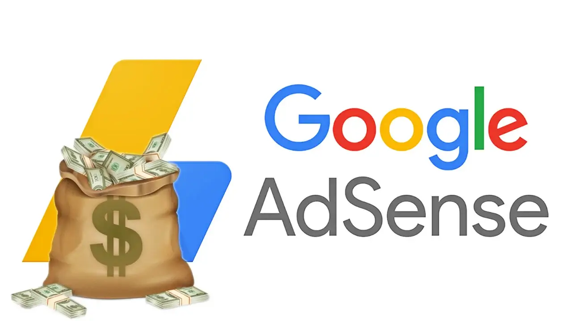
Chapter
خطوات عملية لإنشاء حملة على Google Ads
04
:فتح حساب Google Ads: التسجيل مجاناً والبدء في إنشاء حملة جديدة.
اختيار نوع الحملة: تحديد نوع الإعلان (بحث، عرض، فيديو، إلخ).
إعداد الميزانية والجدولة: تحديد المبلغ اليومي وتوقيت عرض الإعلانات.
إضافة الكلمات الرئيسية: اختيار الكلمات المستهدفة التي ستظهر عند البحث عنها.
إنشاء الإعلان: كتابة نص الإعلان أو رفع الصور/الفيديوهات واختيار صفحات الهبوط.

Slide 18
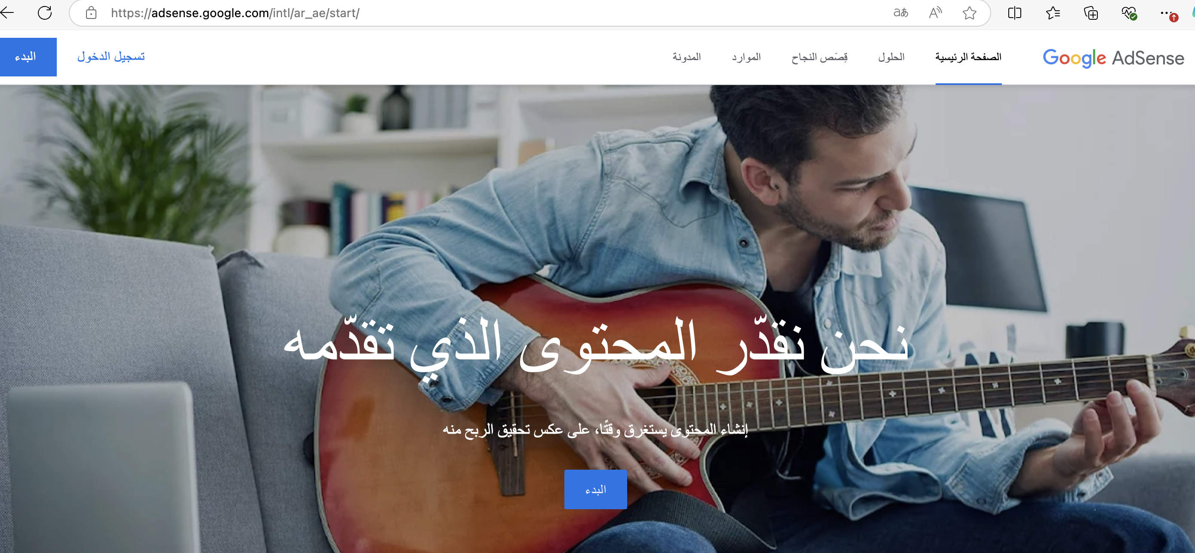
Chapter
خطوات إنشاء حساب على Google Ads
1- الخطوة الاولى نتوجه الى محرك البحث جوجل نقوم بكتابة Google Adsense على المتصفح، نختار النتيجة الاولى ونظغط عليها, تفتح معنا واجهة الموقع على هذا الشكل, نضغط مباشرة على ايقونة البدأ في عمل حساب جوجل أدسنس جديد.

Slide 19
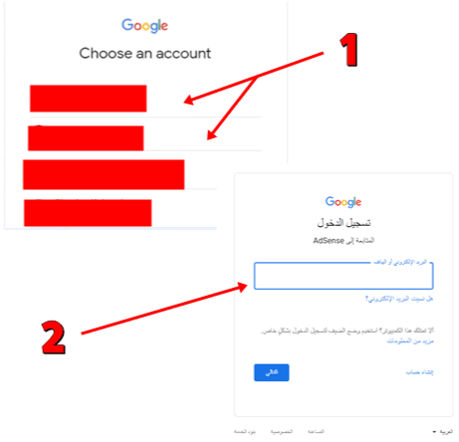
Chapter
خطوات إنشاء حساب على Google Ads
2- بعد ذلك تنبثق لك هذه الصفحة لاختيار البريد الإلكتروني الذي ستستعمله لعمل حساب ادسنس، اذا كان لديك عدة حسابات جيميل فستقوم باختيار الايميل المناسب, اما اذا كان لديك ايميل واحد سوف يظهر لك وتقوم باختياره, وتضغط على التالي.

Slide 20
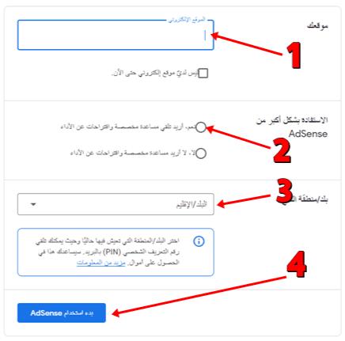
Chapter
خطوات إنشاء حساب على Google Ads
3- في هذه الخطوة من خطوات انشاء حساب adsense, ستفتح معك هذه الصفحة والتي تتكون من عدة خانات فارغة يجب عليك ادخال المعلومات المناسبة في كل خانة والمعلومات هي كالتالي:

Slide 21
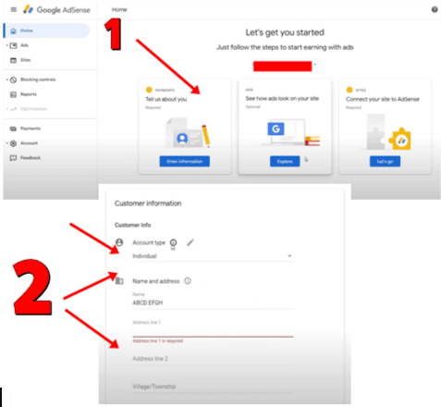
Chapter
خطوات إنشاء حساب على Google Ads
بعد ذلك تدخل مباشرة الى واجهة حساب ادسنس الخاصة بك وتظهر معك هذه الصفحة تختار الخيار الاول والمشار اليه في الصورة برقم 1, تفتح معك الصفحة رقم 2 فتقوم بإدخال جميع بياناتك الشخصية المطلوبة بشكل دقيق

Slide 22
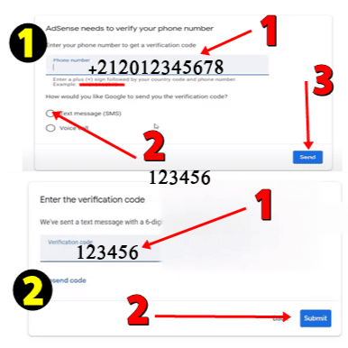
Chapter
خطوات إنشاء حساب على Google Ads
في حالة إذا رغبت في اضافة رقم الهاتف الخاص بك سوف تظهر لك الصفحة رقم 1 تقوم بإدخال رقم هاتفك الصحيح، وتقوم بالتأشير على أرسال رسالة نصية, ثم تضغط ارسال.
أما في حالة ما إذا لم تقم بهذه الخطوة فسوف تضغط مباشرة على إرسال بعد كتابة جميع البيانات الضرورية من دون ادخال رقم هاتفك.
بعد الانتهاء من هذه المرحلة انت الان في حاجة الى ربط موقعك بحساب ادسنس.

Slide 23
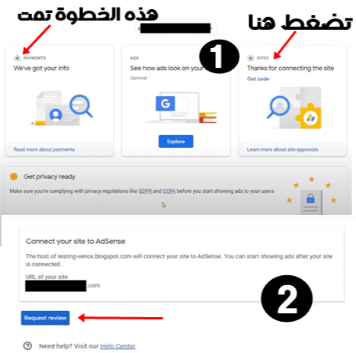
Chapter
ربط الموقع بحساب جوجل ادسنس
تقوم بالضغط على هذه الايقونة اقصى اليمين في الصورة رقم 1, لتفتح معك الصفحة رقم 2 التي تعرض رابط موقعك تقوم مباشرة بالضغط على ايقونة طلب المراجعة أو request review.

Slide 24
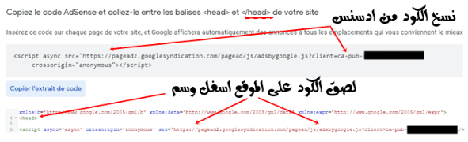
Chapter
بعد ذلك تقوم بنسخ شفرة الاعلانات التي يقدمها لك جوجل ادسنس وتقوم بلصقها على HTML الخاصة بموقعك اسفل وسم head آنذاك يدخل موقعك مباشرة في المراجعة.

Slide 25
الجزء الثالث:
إدارة ميزانية وتكاليف حملة الدفع بالنقرة

Slide 26
Chapter
أنواع التكلفة في حملات الدفع بالنقرة
04
التكلفة لكل نقرة (CPC)
يدفع المعلن عندما ينقر المستخدم على الإعلان
التكلفة لكل ألف ظهور (CPM)
يدفع المعلن مقابل كل ألف مرة يظهر فيها الإعلان، بغض النظر عن التفاعل
التكلفة لكل عملية اكتساب (CPA)
يدفع المعلن عندما يقوم المستخدم بإجراء معين، مثل شراء منتج أو التسجيل.
تختلف أنواع التكلفة في حملات الدفع بالنقرة بناءً على الهدف وطريقة حساب التكاليف

Slide 27
Chapter
تحديد الميزانية اليومية والإجمالية للحملة
04
لتحديد ميزانية حملة PPC يجب الأخذ في الاعتبار:
الميزانية اليومية: المبلغ الذي ترغب في إنفاقه كل يوم، يمكن أن يكون ثابتاً أو متغيراً بناءً على الأداء.
الميزانية الإجمالية: المبلغ الكلي الذي تخطط لإنفاقه طوال مدة الحملة.
التعديل بناءً على النتائج: يمكنك زيادة الميزانية اليومية إذا كانت الحملة تحقق نتائج إيجابية، أو تقليلها إذا كانت غير فعّالة.
الموازنة بين CPC والميزانية: التأكد من أن تكلفة النقرة تتناسب مع ميزانيتك لتجنب النفاد السريع للأموال.

Slide 28
Chapter
مزاد الإعلانات في PPC وكيفية تحديد العرض المناسب
04
تعتمد حملات PPC على نظام مزاد للإعلانات:
المزاد في Google Ads: يعتمد على العرض Bid وجودة الإعلان.
العرض Bid هو المبلغ الذي ترغب في دفعه مقابل كل نقرة.
نقاط الجودة Quality Score تشمل جودة النص، تجربة صفحة الهبوط، ومدى ملاءمة الكلمات الرئيسية.
التوازن بين العرض والجودة: إعلانات ذات جودة عالية قد تحصل على مواقع أفضل حتى بعروض أقل

Slide 29
Chapter
أدوات التحكم في الميزانية لتحقيق نتائج أفضل في PPC
04
الحد من الميزانية اليومية
يمكنك تحديد سقف إنفاق يومي للحملة، مما يساعد في منع نفاد الميزانية بسرعة
جدولة الإعلانات
حدد الأوقات التي ترغب في عرض الإعلانات فيها، مثلاً ساعات الذروة
العروض التلقائية
تتيح بعض المنصات خيار العروض التلقائية، مما يساعدك على ضبط العرض بشكل مثالي بناءً على الأداء.
تقارير الأداء
استخدم التقارير لتحليل الأداء وضبط الميزانية بناءً على النتائج

Slide 30
الجزء الرابع:
تحسين أداء حملات الدفع بالنقرة

Slide 31
Chapter
أهمية تحسين جودة الإعلانات Ad Quality Score
04
نقاط جودة الإعلان هي تقييم تعطيه منصات الإعلانات لإعلاناتك بناءً على عدة عوامل:
جودة النص الإعلاني: مدى وضوح الإعلان ومدى توافقه مع الكلمات الرئيسية.
ملاءمة الكلمات الرئيسية: التأكد من أن الكلمات الرئيسية مرتبطة بموضوع الإعلان وصفحة الهبوط.
تجربة صفحة الهبوط: تشمل سرعة التحميل، جودة المحتوى، وسهولة التنقل.
نسبة النقر إلى الظهور كلما كانت النسبة أعلى، زادت نقاط الجودة

Slide 32
Chapter
تحسين نسبة النقر إلى الظهور Click-Through Rate
04
نسبة النقر إلى الظهور هي نسبة عدد النقرات إلى عدد مرات الظهور، وهي مؤشر هام على فعالية الإعلان. لتحسين CTR
استخدام كلمات جذابة في العنوان: اجعل العنوان يلفت الانتباه مباشرة.
تضمين عروض خاصة: مثل خصومات أو عروض مجانية.
تجربة عدة نسخ من الإعلان: قم بتجربة عناوين ونصوص مختلفة لتحديد الأفضل.
التركيز على استهداف دقيق: استهدف الجمهور الذي من المرجح أن يتفاعل مع الإعلان.

Slide 33
Chapter
تحسين تكلفة الاكتساب Cost-Per-Acquisition
04
الاستراتيجية | الوصف
تحسين نقاط الجودة | التأكد من أن الإعلان والكلمات المفتاحية وصفحة الهبوط ذات جودة عالية.
إعادة الاستهداف | استهداف الزوار الذين زاروا موقعك من قبل ولم يكملوا عملية الشراء.
استخدام عروض تلقائية | ضبط العروض بناءً على الأداء لزيادة الفعالية.
تحسين تجربة المستخدم على الموقع | تبسيط عمليات الشراء وتسهيل التنقل بين الصفحات.

Slide 34

Chapter
استخدام إعادة الاستهداف Retargeting في PPC
04
إعادة الاستهداف هي استراتيجية تستخدم لاستهداف المستخدمين الذين زاروا موقعك مسبقاً ولم يكملوا التحويل:
استهداف الزوار العائدين: عرض إعلانات مخصصة للزوار الذين زاروا موقعك من قبل.
تخصيص الرسائل: يمكنك تخصيص رسائل مختلفة لجذب الزوار وإقناعهم بإكمال عملية الشراء.
زيادة التحويلات: إعادة الاستهداف تساعد في استعادة العملاء الذين كانوا مهتمين ولكن لم يكملوا الإجراء

Slide 35
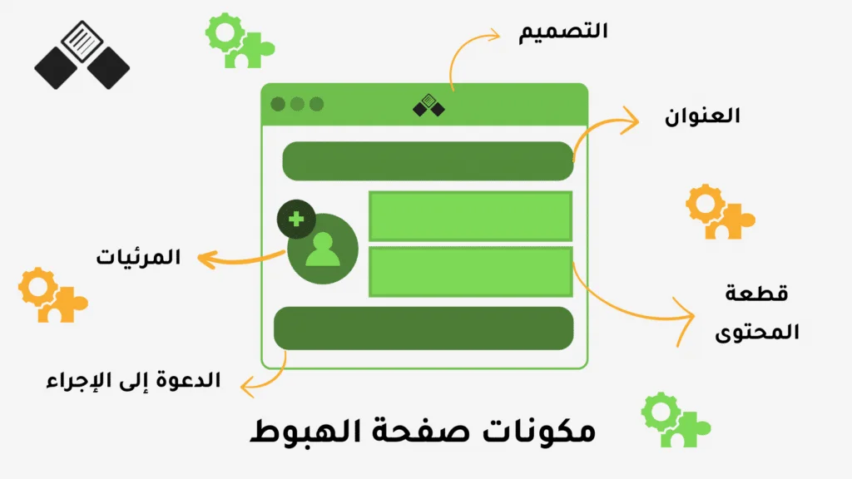
Chapter
تحسين جودة صفحة الهبوط
04
تعد صفحة الهبوط جزءاً مهماً من أي حملة PPC، ولتحسين جودتها يجب:
توضيح الهدف الأساسي: صفحة بسيطة ومباشرة تركز على التحويل المطلوب.
السرعة والأداء: تحسين سرعة التحميل لضمان تجربة مستخدم سلسة.
العناصر البصرية: استخدام صور وفيديوهات تدعم الرسالة وتجذب الانتباه.

Slide 36
الجزء الخامس:
استراتيجيات وتطبيقات عملية لحملات الدفع بالنقرة

Slide 37
Chapter
استراتيجيات تحسين الحملات
04
تحسين الكلمات الرئيسية
راقب أداء الكلمات الرئيسية واحذف الكلمات غير الفعالة.
استخدام إعلانات ديناميكية
يمكن أن تساعد في إنشاء إعلانات مخصصة تلقائياً للمستخدمين
إعادة استهداف محددة
استهداف الفئات المختلفة بناءً على سلوكهم في الموقع
التجربة واختبار الأداء
جرب أنواعاً مختلفة من النصوص والصور لتحديد الأفضل

Slide 38
Chapter
نصائح لإنشاء حملات PPC فعّالة
04
ابدأ بميزانية صغيرة:
جرّب الحملة قبل زيادة الميزانية
تجربة إعلانات مختلفة:
اختبر النصوص والصور لمعرفة الأفضل
استخدم إعادة الاستهداف:
لجذب الزوار الذين لم يكملوا الإجراء المطلوب
راقب الأداء بانتظام:
استخدم التقارير لتحسين استراتيجيتك

Slide 39

Chapter
أفضل الممارسات لإنشاء حملة PPC فعّالة
04
:تحليل الجمهور المستهدف: اجمع معلومات حول من تريد استهدافه وركز على سلوكياته واهتماماته.
التركيز على كلمات رئيسية طويلة الذيل: لزيادة دقة الاستهداف.
تحسين نقاط الجودة: استخدم كلمات رئيسية مناسبة وتأكد من أن صفحات الهبوط متوافقة مع الإعلانات.
التجربة المستمرة وتحليل الأداء: قم بإجراء اختبارات وتغييرات بناءً على البيانات التي تجمعها.

Slide 40

Chapter
تحليل وتقييم أداء حملات الدفع بالنقرة
04
لتحليل وتقييم أداء حملات PPC، يجب التركيز على مؤشرات الأداء الرئيسية KPIs
نسبة النقر إلى الظهور CTR تشير إلى مدى فعالية الإعلانات في جذب انتباه الجمهور.
تكلفة الاكتساب CPA تعرف مقدار التكلفة التي تدفعها لكل عملية تحويل.
نسبة التحويلConversion Rate نسبة الزوار الذين قاموا بالإجراء المطلوب بعد النقر على الإعلان.
العائد على الاستثمارROI يعكس مدى نجاح الحملة في تحقيق أرباح مقارنة بالتكلفة."

Slide 41



Thank You

